Slide 1
VI Conferencia Internacional de Estudios Humanísticos 2023
Taller 2: Arte, literatura y dinámicas sociales en el contexto cultural contemporáneo
CARCAJ
Plataforma para el desarrollo colaborativo y la defensa de la cultura nacional
Autor: Ing. Leonel Fuentes García
leonel.fuentes@uic.cu
Notes:
Se especifica que para la toma de datos de carácter estadístico y referencias a la hora de elaborar este proyecto se toma:
Como fuente de estudio, mediante encuestas y charlas, estudiantes de la universidad de las ciencias informáticas, que pertenecen al movimiento de artistas aficionados. La selección recogió a estudiantes de todas las provincias del país, de diferentes edades y vinculados a varias manifestaciones artísticas, a la vez que son usuarios activos de las TIC. (Datos pre-pandemia)
Apreciación personal del autor, a partir de gestión de proyecto, informatización de procesos, desarrollo sostenible y gestión de desarrollo local. Análisis realizado siguiendo los principios, nuevas tendencias y estrategias de uso de las tic en función de la integración y gestión de información. (Realizado en tres momentos , antes, durante y después de la etapa pandémica)
Análisis del trabajo de las instituciones, a nivel de usos de las tecnologías de cara a los artistas.
Siendo que el análisis y propuesta es un demo, se requiere del trabajo conjunto y colaborativo de todas las instituciones y actores involucrados para garantizar un modelado acorde a todas las necesidades reales.

Slide 2
Artistas noveles no afiliados
Acceso a la información
Cada entidad tiene su propio espacio separado del resto.
Promoción reducida de convocatorias.
Desarrollo de obras
Dificultad de acceder a elementos de apoyo para el trabajo
Problemas para compartir los resultados parciales de forma segura
Promoción del trabajo
Presentar las obras a las entidades se complejiza ante la preferencia por artistas veteranos y afiliados.
Ausencia de medios para publicar o presentar trabajos completos o en desarrollo.
Alcance centralizado en miembros de cada entidad.
Falta de tutoría especializada
Capacitación
Colaboración y trabajo conjunto
Falta de espacios para realizar o recibir cursos y talleres, estando reducidos a convocatorias poco difundidas y de carácter presencial, reducido a miembros afiliados o a aquellos que pueden llegar al lugar en un horario fijo.
Difícil comunicación entre creadores afines y poco fomento de la misma
Colaboración limitada por factores geográficos
Herramientas para compartir y desarrollar el trabajo ineficientes o inseguras
Notes:
La información se encuentra dispersa, lo que reduce su alcance y como tal la efectividad e integridad de la misma. En este punto es importante señalar la veracidad de la información, al ser difundida por medios de terceros.
Dependiendo del trabajo artístico que se realiza, se requiere de acceso a recursos y asesoría, tanto en el desarrollo como en la presentación de los resultados. Siendo este elemento muy difícil para los principiantes autodidactas.
Se requiere de un espacio, entidad u otra vía para la difusión comercial del trabajo artístico. De igual forma, es necesario una estructura que permita la protección de dichas obras y su apego a los derechos de autor, y la posibilidad de un alcance significativo. Elementos que muchas veces son reducidos o inaccesibles para los noveles.
En el caso especifico de a capacitación, los medios o espacios para la misma son vitales. Siendo este elemento uno de los pueden incluso condicionar la participación tanto de alumnos como de instructores, interviniendo los factores de tiempo, localización, acceso y recursos.
Siendo un elemento poco explotado en lagunas manifestaciones, el trabajo colaborativo y las herramientas para su realización, permite un desarrollo de obras de mayor calidad, reducción del tiempo de creación, y adecuación de l as mismas, significando una reducción de carga para las entidades e instituciones comercializadoras y de difusión, lo que incide de forma notable en su trabajo, y tributa a los artistas y su obra de forma directa

Slide 3
Instituciones, Entidades y editoriales
Nuevos miembros
Limitado a artistas ya con experiencia
Promoción de géneros
Poca promoción de géneros que no cuentan con muchos exponentes reconocidos
Difusión
Demora entre el desarrollo de una obra, su edición y difusión, dependiendo de su presentación a la entidad, su aprobación y posterior culminación. Se incluyen todos los elementos relacionados con financiamiento y recursos.
Promoción de obras
Presencia en la red
Promoción dispersa entre los diversos medios
Sitios de carácter informativo
Ganadores de becas y premios reducidos, al ser ganadores únicos, que incluyen a los miembros afiliados
Poca diversidad en el desarrollo y promoción de estos géneros
Comunicación limitada a vía correo electrónico
Concursos y convocatorias sin soporte virtual
Poca visualidad de los contenidos en la web o su posicionamiento independiente
Notes:
Actualmente cada institución tienen sus propios medios y vías para la incorporación de nuevos miembros, sin embargo, al tener estructuras diferentes, se hace engorroso realizar el mismo proceso para diferentes instituciones.
Es normalmente el artista el que confecciona su currículo y se interesa por pertenecer a una entidad, siendo factible una herramienta que permita captar a posibles miembros, tanto para su incursión directa, como para su apadrinamiento con vistas a su integración futura.
Actualmente los géneros mas difundidos se corresponden con el numero de artistas que responden al mismo, lo que incide en que existan otros que sean poco difundidos, en parte por no contar con exponentes destacados y medios de presentarlos, lo que lleva a artistas a no optar por ellos, refugiándose en los que tienen mas promoción y salida.
La difusión de las obras está sujeta tanto a las capacidades de la entidad que la administra como al propio artista. De igual forma juegan un papel significativo las capacidades de promoción y presentación de la misma en los diferentes medios y plataformas.
El posicionamiento en la web ocurre de forma dispersa, concentrándose en plataformas foráneas como principal herramienta de promoción y difusión.
La presencia principal, al encontrarse en plataformas foráneas está sujeta a varias limitantes:
Censuras de carácter político, regional o temático, por parte de las plataformas
Posicionamiento no vinculante o que tribute directamente al arte cubano
Presencia de pseudo artistas y obras de dudosa calidad, contenido u objetivos denigrantes de la imagen del arte, sociedad y la nación en general, que son permitidos bajo el compendio de arte cubano por las plataformas.
Empleo de las herramientas de desarrollo de obras foráneas, lo que genera que las obras queden fuera del ámbito nacional.

Slide 4
Panorama Actual
Detrimento
Control foráneo de las plataformas
Imposición cultural
Potencialidades
Alto potencial artístico
Mescla heterogénea de tradición y cultura
Proyectos culturales afianzados
Fomento de estereotipos dañinos
Banalización de la cultura
Instituciones culturales

Slide 5
Transformación digital
Lucha contra la colonización cultural
Fomento del arte y las formas artísticas alternativas
Informatización de la sociedad
Potencial docente
Exponentes de integración internacional

Slide 6
Objetivos propuestos
Incremento de la promoción y diversificación de convocatorias y eventos
Mayor alcance y difusión del trabajo joven
Espacio en la red soberano y abierto al mundo
Ampliar el alcance de los eventos a nivel internacional
Facilitar el acceso a talleres y capacitación
Enfrentamiento a las manifestaciones de pseudo-arte
Capacitación especializada e institucional
Posicionamiento del arte cubano autentico
Fomento del trabajo colaborativo
Impulsar el desarrollo de nuevos creadores
Fomentar el desarrollo artístico de calidad, y no puramente comercial
Contribución al incremento de nuevos miembros
Notes:
Al utilizar un formato para concursos y eventos, según las nuevas estrategias de uso de las TIC; se sustituye el envío por correo, con el uso de una plataforma que permita enviar y registrar un único archivo, al que acceden todos los interesados. Este método soluciona las deficiencias en que incurre el envío por correo:
Se pueden enviar archivos de mayor tamaño, al no estar limitado por la capacidad del correo emisor y receptor
Se incrementa el acceso desde puntos no accesibles por correo, incluyendo el extranjero.
Se evita la necesidad de envío a los jurados de la obra, teniendo acceso directo a las obras estos, desde la misma plataforma.
Otorga la seguridad de que la obra es recepcionada y llega a los jurados
Mediante el uso de aulas virtuales, se ofrecen no solo facilidades a los estudiantes, sino que también brinda oportunidad a los artistas veteranos que deseen impartir algún taller, curso, conversatorio, etc, pero no dispongan del tiempo libre suficiente para el encuentro personal, puedan confeccionar el contenido docente, y publicarlo de forma sistemática, y ser consultado, actualizado, modificado o continuado en cualquier momento.
Al brindar herramientas de integración y comunicación, tributa a un espacio para el trabajo colaborativo no solo entre actores nacionales, sino que abre una posibilidad de integración internacional.
Al motivar a jóvenes con inclinaciones artísticas, no solo fomenta la creación artística, orientada al ámbito nacional como base, sin depender de elementos foráneos, sino que permite a las instituciones formar una cantera de futuros miembros, a los cuales pueden captar y brindar asesoría y capacitación especializada, en vistas a su futura inclusión como miembros y apoyo a su trabajo creativo.
Con el accionar de la plataforma, que partiendo de su implementación nacional, se da acceso y visualización internacional, con posibilidad de implementación de servidores de espejo en otras naciones, a partir de la gestión de entidades foráneas que deseen participar y hacer uso de las posibilidades de la plataforma.
Se gana en posicionamiento, reconocimiento, difusión y representación del arte cubano autentico.
Motivar que los artistas desarrollen el arte que les apasione, y llegue al publico, con un mensaje y significado, y que no sean simplemente reproductores de los cánones comerciales pre-impuestos. Que, sin perder sus posibilidades comerciales, se les habrá una vía para desarrollar una obra con la que estén plenamente comprometidos

Slide 7
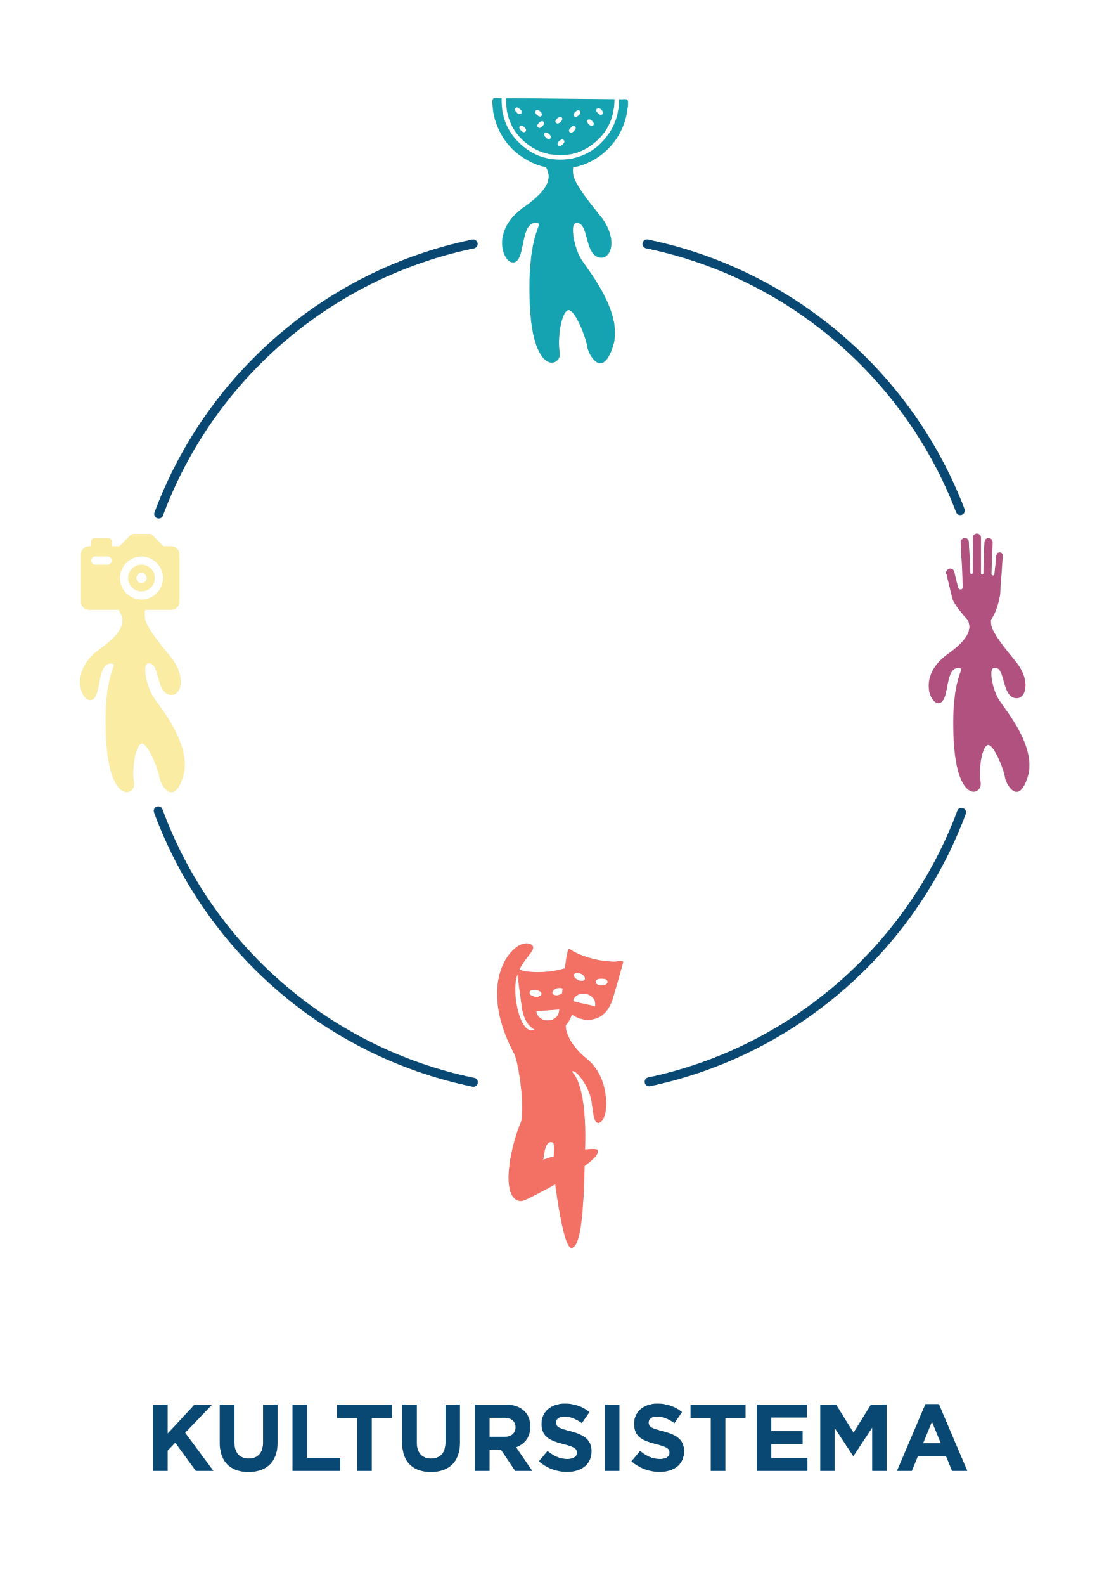
Papel en Blanco
Notes:
FlixWorks: Dedicado a actores. Sitio informativo de audiciones y proyectos fílmicos registrados en el sitio. Audiciones virtuales, mediante publicación de videos. De pago por participación y registro. Creación de perfiles de audición
Papel en blanco: Permite publicar obras, las cuales pueden ser leídas por cualquier usuario que acceda al sitio. Las obras solo pueden ser publicadas por usuarios que previamente soliciten autorización al moderador. Es una comunidad pública cerrada de acceso limitado
GitHub: Web para compartir, organizar y manejar trabajos privados y open source. Centrado en la gestión del trabajo en áreas diversas, pero orientado a la informática.
Tú lo escribes: Permite la publicación de obras literarias cortas. Publicación libre y sin control directo de ninguna institución. No permite intercambio real entre los escritores. No lleva un registro de los autores, por lo que más de un usuario puede publicar un mismo documento.
BibloRed: Red de bibliotecas en lengua española
KulturSistema: Pensado para artistas ya con obras, pues es requisito del sistema aportar al menos tres trabajos a la plataforma. Un registro muy extenso. dependencia de youtube. Orientado exclusivamente a ofrecer servicios de contratación, y gestión de proyectos.
Plataforma /C: Capacitación mediante programas prácticos online en gestión cultural, producción artística, comunicación. Ofertas de cursos, becas y empleos (que se realizan en otras plataformas o blogs). Estructura de bogs y comunidades para comunicación por mensajes públicos.
Qultu.org: Servicio de suscripción. El usuario ofrece contenidos o servicios exclusivos (directos, asesoría, etc.) y sus fans (seguidores) apoyan con una cantidad mensual, la que el usuario decida, para poder acceder a dicho contenido. Servicio de pago y para obtener financiamiento (se paga un % de cada obra elaborada, además del pago por servicios).

Slide 8
Integración Institucional
Publicación de noticias e informaciones
Visualización y consulta de obras
Envío de obras
Repositorios institucionales
CARCAJ
Actualización de contenido
Sitios web institucionales
Solicitud de nuevos miembros
Registro de afiliados
Retroalimentación
Otros sitios
Otros servicios y consultas
Verificación de membresía, currículo, trayectoria
Notes:
La plataforma actúa en sus funciones y para sus objetivos, de forma independiente, lo que permite que no dependa de la estabilidad de otras aplicaciones para su correcto funcionamiento, sin embargo, está contextualizada para interrelacionarse con las aplicaciones ya desarrolladas por las instituciones, para brindar y recibir prestaciones de estas.
Estas interconexiones se definen a partir de las propias necesidades y facilidades de cada institución, en referencia a su matriz tecnológica.
Entre las opciones estándar que se deben lograr se encuentran:
-Conexión con los repositorios institucionales: Permite que las obras realizadas y publicadas en la plataforma, sea redirigidas y almacenadas en el repositorio institucional de la entidad correspondiente, albergando la aplicación solo aquellas que no están afiliadas, y que, en caso de futura afiliación, pasan al correspondiente repositorio. De igual forma, el repositorio brinda la opción de que desde la plataforma se acceda al contenido que tiene almacenada, a partir de sus niveles de acceso y permisos.
-Sitios web institucionales: Permite una conexión lineal en ambos sentidos, para garantizar la actualización de ambas plataformas, permitiendo redireccionar lo publicado en la plataforma, para que sea visible en el sitio web institucional, a la vez que lo publicado en este pueda ser remitido a la plataforma.
-Registro de Afiliados: Integrado con las herramientas de gestión de membresías en la plataforma, permite enviar los datos de los candidatos a afiliados, a partir de la información de la ficha única del ciudadano, el currículo registrado, y su historial. Por su parte, la plataforma se nutre de los datos y la síntesis curricular y otros elementos correspondientes a la membresía especifica de cada institución, con la posibilidad de verificar si un usuario pertenece o no a la institución.

Slide 9
Estructura de la plataforma

Slide 10
Características
Estable
Intuitivita
Adaptativa
Sencilla
Evolutiva
Aspectos a tener en cuenta
Eficiencia
Valores morales
Intercambio de información
Innovación
Viabilidad
Notes:
La plataforma que se propone se suscribe a las características propias de un diseño dirigido a todo tipo de publico, siendo:
Evolutiva: Que su diseño permita adaptarlo y modificar su apariencia, además tenga una base que garantice que pueda actualizarse y evolucionar, implementando nuevas mejoras y modificaciones.
Estable: Que tenga una integridad de contenido, garantizando su estabilidad e integridad, tanto de los datos como de los usuarios.
Intuitiva: Que permita que los usuarios puedan entender el funcionamiento del sitio e interactuar con sus elementos y funciones de forma simple. Mediante el empleo de elementos que permitan un dominio intuitivo de las formas de uso.
Adaptativa: Se corresponde con la capacidad de la plataforma de ser visualizada desde distintos dispositivos, sin que se afecte su visibilidad y funcionalidad. Con un diseño que se adapte a la resolución y propiedades de cada tipo de dispositivo (computadora, celular, Tablet, etc.)
Sencilla: Su apariencia y sus funcionalidades se presentan de forma simple, que permita el dominio rápido por parte de los usuarios, y que permita una escalada en su empleo. De forma tal que, conforme el usuario se familiariza con la plataforma, puede utilizar sus potencialidades a mayor escala.

Slide 11
Alianzas estratégicas
Servicios de telebanca
Compras online
Pagos asociados a DA
Ficha del ciudadano
Autenticación única
Registro de datos personales
Contribuciones y donaciones
Pago de cuotas y suscripciones
Instituciones de DA
Registro de Derechos de Autor
Tiendas virtuales
Tiendas online de arte
Plataformas de venta
Servicios online

Slide 12
Métodos de monetización
Suscripciones
Revistas digitales
Boletines de noticias
Servicios de pago
Cuentas de Artistas internacionales
Cuentas de Entidades Internacionales
Aportes
Donaciones
Contribuciones
Notificaciones personalizadas
Publicidad de App
Ganancias por concepto de derechos de autor de contenido exclusivo de la plataforma
Promociones
Publicidad
Publicaciones
Anuncios
Convocatorias
Financiamiento de terceros
Otros
Promover uso de aplicaciones de pago
Por concepto DA
Gestión de pagos a entidades de desarrollo de aplicaciones
Entorno digital móvil
Elaboración de una apk de pago para el uso de la plataforma en en Android y similares.

Slide 13
Proyecto nuevo a nivel mundial
Une, centraliza y consolida todas las ramas del arte y la cultura
Sus exponentes se mantienen como entidades y actores individuales
Rescate del valor artístico, cultural, representativo, emocional del arte de la cultura
Desarrollo no en detrimento del valor comercial, pero sin imponer este ante la calidad
Cada usuario e institución es independiente y pueden interactuar libremente.
Se orienta a la promoción de la cultura nacional autentica en todas sus manifestaciones
Se crea un espacio con vistas a la difusión internacional del arte y cultura cubana contra la transculturación y la guerra cultural
No existe una plataforma de este tipo, que integre y fomente la cultura nacional de forma integrada.
Lograr un equilibrio entre el valor comercial, social, cultural y nacional del arte
Notes:
Flixworks fks flyng kite studios

Slide 14
Requiere empeño, dedicación y sobre todo trabajo conjunto
No reemplaza sistemas existentes, se integra ellos
No es un proyecto más
Con todos y para el bien de todos
Ofrece una forma adicional de trabajo
Se enfoca en adaptabilidad al momento actual
Fomenta el arte joven
Brinda mayor variedad y opciones a los artistas destacados
Une y consolida en un único punto a todos los actores individuales
Notes:
El proyecto no pretende sustituir o competir con las plataformas o sistemas ya existentes, sino plantear una alternativa que coexista con ellas y propicie la retroalimentación entre todas.
A partir de la participación de todas las áreas culturales del país, crear un espacio donde confluya el arte cubano en su mas autentica expresión, como un frente unido de frente al mundo.
La plataforma por si sola no obtendrá o garantiza el éxito de los objetivos, es imprescindible la vinculación y el compromiso de todos los actores involucrados, tanto en su desarrollo como implementación, y el deseo y voluntad de trabajo y colaboración en aras del fortalecimiento de nuestra cultura.
No debe quedar como un proyecto mas, que se realiza y queda estancado, olvidado, o relegado. Es necesario fomentar y apoyar su empleo, darle sostenibilidad y trabajar en su perfeccionamiento constante, su actualidad y relevancia.
Fomentar el trabajo a distancia, la colaboración digital y la interacción creador-institución mediante la plataforma, ofrecerá un nuevo marco de trabajo, que fortalece y agiliza el mismo, así como amplifica las posibilidades de ambos actores.
Siguiendo las tendencias, las estrategias y potencialidades de las TIC, la plataforma se enfoca en su aprovechamiento, a la vez que se enfoca en esta acorde al momento actual, de lucha contra las manifestaciones de pseudoarte, los ataques contra la nación, la nacionalidad y la cultura cubana, siendo un medio orientado a fortalecer y hacer crecer nuestra cultura y nuestro arte, en su forma verdadera y presentarla al mundo.
Es una plataforma con los artistas y para los artistas, por Cuba y para Cuba, revolucionaria, CON TODOS Y PARA EL BIEN DE TODOS

Slide 15
CARCAJ
Plataforma para el desarrollo colaborativo y la defensa de la cultura nacional
Autor: Ing. Leonel Fuentes García
leonel.fuentes@uic.cu
VI Conferencia Internacional de Estudios Humanísticos 2023
Taller 2: Arte, literatura y dinámicas sociales en el contexto cultural contemporáneo
Notes:
Se especifica que para la toma de datos de carácter estadístico y referencias a la hora de elaborar este proyecto se toma:
Como fuente de estudio, mediante encuestas y charlas, estudiantes de la universidad de las ciencias informáticas, que pertenecen al movimiento de artistas aficionados. La selección recogió a estudiantes de todas las provincias del país, de diferentes edades y vinculados a varias manifestaciones artísticas, a la vez que son usuarios activos de las TIC. (Datos pre-pandemia)
Apreciación personal del autor, a partir de gestión de proyecto, informatización de procesos, desarrollo sostenible y gestión de desarrollo local. Análisis realizado siguiendo los principios, nuevas tendencias y estrategias de uso de las tic en función de la integración y gestión de información. (Realizado en tres momentos , antes, durante y después de la etapa pandémica)
Análisis del trabajo de las instituciones, a nivel de usos de las tecnologías de cara a los artistas.
Siendo que el análisis y propuesta es un demo, se requiere del trabajo conjunto y colaborativo de todas las instituciones y actores involucrados para garantizar un modelado acorde a todas las necesidades reales.

